Slide 1
Stavební právo
Alena Kliková

Slide 2
Obsah
Územní plánování – opatření obecné povahy
Správní řízení v režimu stavebního zákona, jejich specifika.
Územní řízení, účel, druhy, specifika územního řízení, zjednodušené postupy.
Povolování staveb, specifika stavebního řízení, zjednodušené postupy.
Kolaudace staveb.
Odstraňování staveb
Dodatečné a opakované povolování staveb

Slide 3
Veřejné stavební právo
Zaměřuje se na otázky povolování staveb orgány veřejné moci a zásahy orgánů veřejné moci v rámci výstavby, stanovuje požadavky na výstavbu, aj.
Uplatňuje se zájem státu na regulaci výstavby, ať z důvodu ochrany majetku před živelnou pohromou nebo z důvodu nezbytnosti regulace výstavby jako takové.

Slide 4
Obecné vymezení stavebního práva
Tradičně představováno stavebním zákonem a navazujícími prováděcími předpisy
Předmět úpravy
  Otázky územního plánování – cíle a úkoly, orgány, nástroje, vazba na posuzování vlivů, územní rozhod.
  Otázky stavebního řádu – povolování staveb a jejich změn, ohlašování staveb, kolaudace a odstraňování.
  Další související otázky – zejm. evidence územně plánovací činnosti, obecné požadavky na výstavbu, účely vyvlastnění, ochrana veř. zájmu, delikty

Slide 5
Stavební zákon
Historie – vývoj stavebního práva
Zákon č. 183/2006 Sb. – účinnost k 1. 1. 2007 + novelizace
Připravovaný nový stavební zákon

Slide 6
Definice a pojmy
§ 2 (např. stavba, změna dokončené stavby, údržba stavby, infrastruktura, aj.)

Slide 7
Orgány vykonávající činnost na daném úseku
Stavební úřady
Obecné
stavební úřady
Speciální
stavební úřady
Vojenské
stavební úřady

Slide 8
Dotčené orgány
§ 4
Závazná stanoviska
Stanoviska
Rozhodnutí
Kontrola podmínek ze závazného stanoviska
Fikce závazného stanoviska

Slide 9
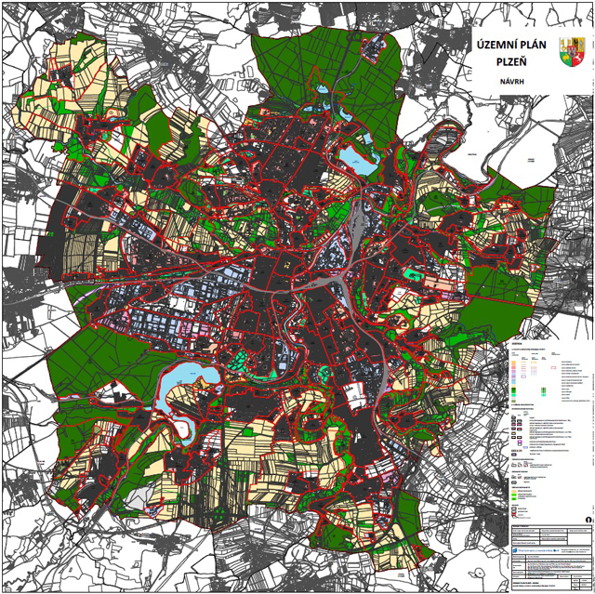
Územní plánování -pojem
(na základě zkoumání území) stanovování pravidel využití a prostorového uspořádání území a jeho funkcí za účelem:
1.OCHRANY HODNOT
2.ROZVOJE ÚZEMÍ
činnost
  Preventivní
  koncepční
  odborná i politická

Slide 10
Nástroje územního plánování
Územně plánovací podklady
  Územně analytické podklady
  Územní studie
Politika územního rozvoje
Územní rezerva
Územně plánovací dokumentace
  Zásady územního rozvoje
  Územní plán
  Regulační plán
Vymezení zastavěného území
Územní opatření
  O stavební uzávěře
  O asanaci území

Slide 11
Územní rozhodnutí
umístění stavby nebo zařízení (dále jen "rozhodnutí o umístění stavby"),
změně využití území,
změně vlivu užívání stavby na území,
dělení nebo scelování pozemků,
ochranném pásmu.

Slide 12
Umístění a realizace stavebních záměrů
Každý stavební záměr má dvě fáze povolování:
- umístění stavby v území
- povolení vlastní realizace stavebního záměru

Slide 13
Možnosti umísťování staveb
§ 79 odst. 2
Územní souhlas § 96
Územní řízení
Zjednodušené územní řízení § 95
Veřejnoprávní smlouva § 78a

Slide 14
§ 79 odst. 2 – např.
bazén do 40 m2 zastavěné plochy na pozemku rodinného domu nebo stavby pro rodinnou rekreaci v zastavěném území umístěný v odstupové vzdálenosti nejméně 2 m od hranice pozemku,
prodejní stánky, konstrukce a zařízení pro slavnostní výzdobu a osvětlení budov, jejichž umístění nepřesáhne 30 po sobě jdoucích dnů.

Slide 15
Územní souhlas
Oznámení záměru
Odstranění vad oznámení
Souhlas k umístění stavebního záměru podle § 184a
Souhlas dotčených sousedů (pozn. nikoliv mezujících)
Přezkum
Vydání a doručení souhlasu
Odložení věci

Slide 16
Zjednodušené územní řízení
Odstranění nedostatků žádosti
Souhlas dotčených sousedů

Slide 17
Územní řízení – žádost
Souhlas k umístění stavebního záměru podle § 184a
Dokumentace
Přerušení řízení a výzva k odstranění vad žádosti
Zastavení řízení
Posuzování žádosti

Slide 18
Územní řízení - účastníci
Účastníci nejsou „ osoby, o kterých tak stanoví zvláštní právní předpis“
Ostatní
Žadatel a vlastník pozemku - § 27 odst. 1 správního řádu (pozn. doručování)

Slide 19
Území rozhodnutí
schvaluje navržený záměr,
vymezí pozemky pro jeho realizaci,
případně stanoví podmínky pro dělení nebo scelování,
stanoví podmínky pro využití a ochranu území,
podmínky pro další přípravu a realizaci záměru,
může uložit zpracování prováděcí dokumentace stavby

Slide 20
Společné postupy
Územní řízení s posouzením vlivů na životní prostředí
Společné územní a stavební řízení
Společné územní a stavební řízení s posouzením vlivů na životní prostředí
Společný územní souhlas a souhlas s provedením ohlášeného stavebního záměru

Slide 21
Povolení realizace stavby
§ 103
Ohlášení stavby
Stavební povolení
Veřejnoprávní smlouva
Certifikát autorizovaného inspektora

Slide 22
§ 103 – např.
stavby pro zemědělství do 60 m2 (300 mě) zastavěné plochy a do 5 m (7 m) výšky…….;
bazén nebo skleník včetně souvisejícího technického zařízení na zastavěném stavebním pozemku rodinného domu nebo stavby pro rodinnou rekreaci;
stožáry pro vlajky výšky nad 8 m.

Slide 23
Ohlášení
! Postačí
Rodinné domy bez omezení
Obsah ohlášení
Přílohy
Souhlas dotčených sousedů
Odložení, překlopení
Doručování souhlasu
Přezkum

Slide 24
Stavební řízení
Účastníci nejsou vymezeni taxativně
Obsah žádosti
Přílohy žádosti
Zastavení řízení
Projednání žádosti
Oznámení zahájení řízení
Námitky

Slide 25
Stavební povolení
Podmínky
Platnost
Prodloužení platnosti

Slide 26
Změna stavby před jejím dokončením
Nepodstatné odchylky (přesné podmínky)
Změnu může projednat při vydání kolaudačního souhlasu nebo kolaudačního rozhodnutí

Slide 27
Kolaudace
Přesné vymezení staveb
Kolaudační souhlas
Kolaudační řízení

Slide 28
Odstranění stavby
Dobrovolné § 128
Nařízení odstranění § 129

Slide 29
Dodatečné a opakované povolení stavby
Dodatečné – lze zároveň kolaudovat

Slide 30
Děkuji za pozornost

